Slide 1
«День защитника Отечества» подготовительная группа № 4 «Непоседы»

Slide 3
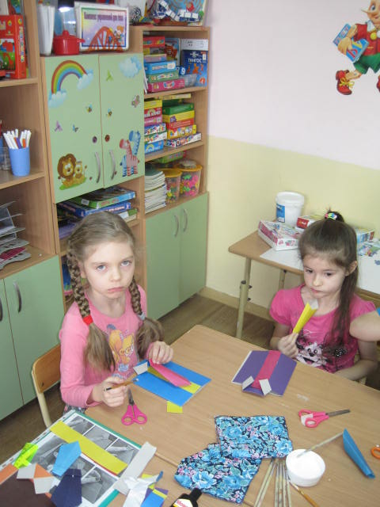
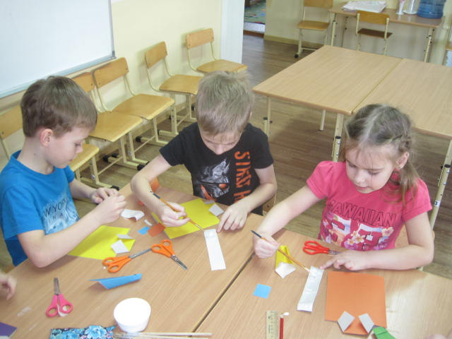
Дети готовят подарок-открытку для пап.

Slide 4
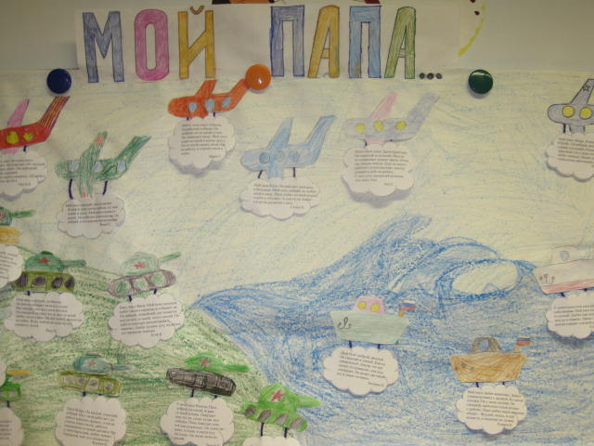
Праздничный плакат для пап «Мой папа…» Высказывания детей о своих папах.

Slide 5
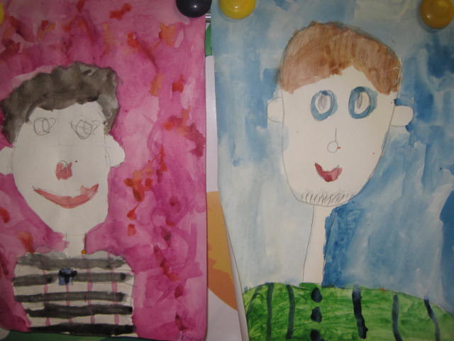
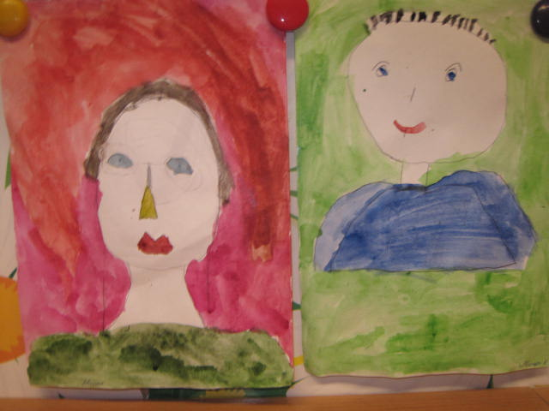
Рисование «Мой любимый папа…»

Slide 6
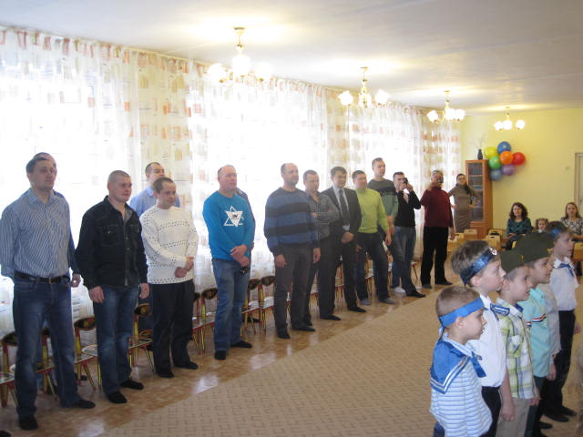
Просмотр видеоклипа «Наша армия родная»

Slide 7
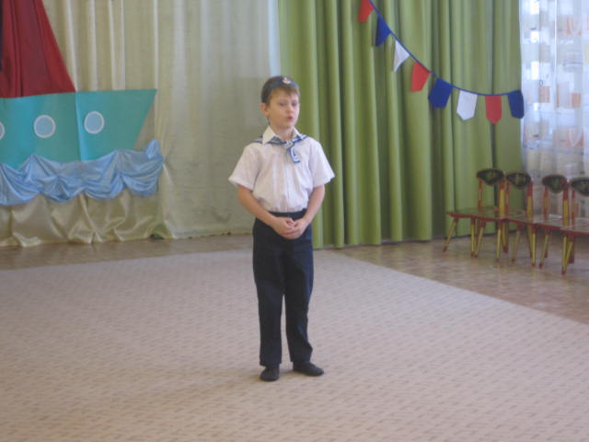
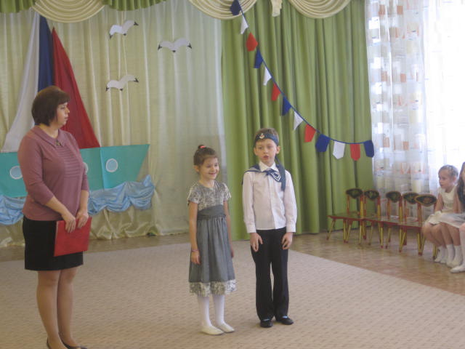
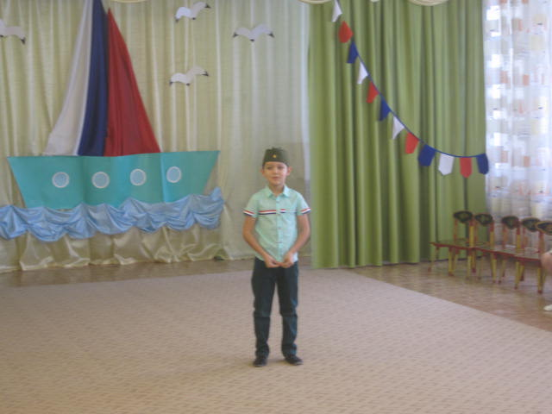
Чтение стихов о Российской армии.

Slide 8
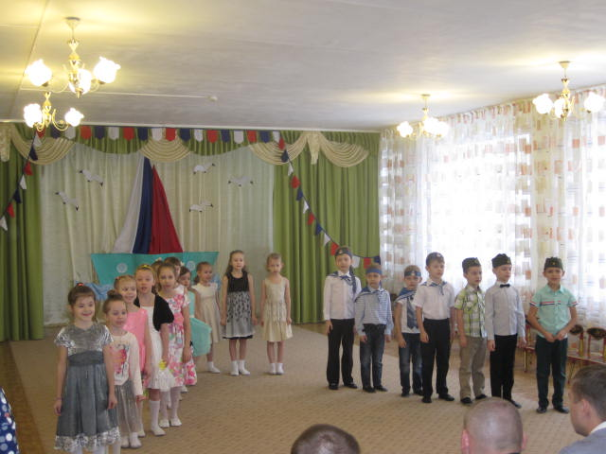
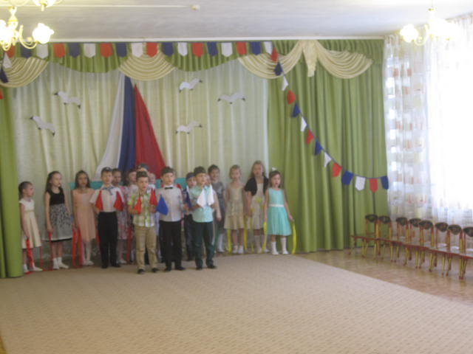
Для любимых пап дети исполняют песни.

Slide 9
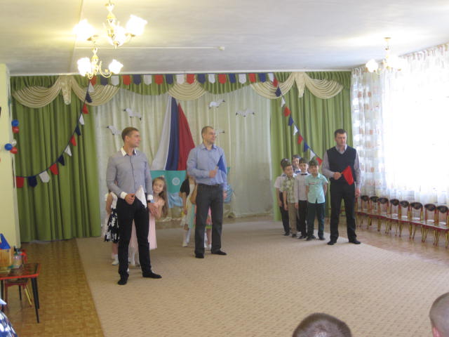
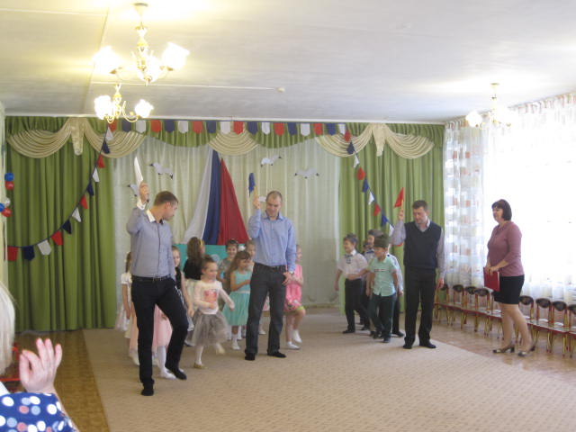
Подвижная игра с участием пап «Найди своего капитана»

Slide 10
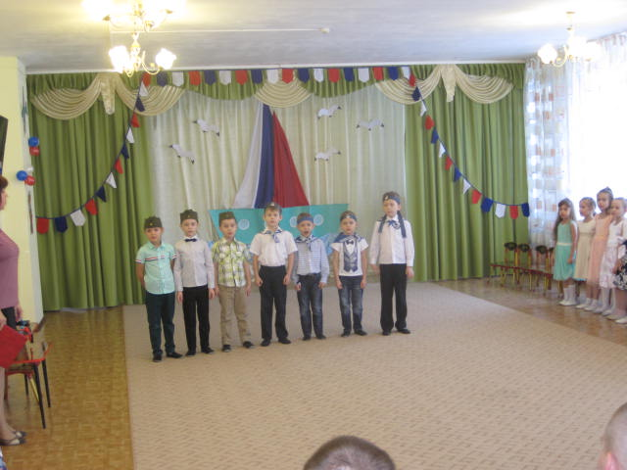
Будущие защитники Родины. Защитники Отечества– звание гордое, Каждый мальчишка об этом должен знать…

